Slide 1
المادّة علوم
الصفّ الرابع
الفصل الدراسي الثاني
الوحدة الثالثة صحة الانسان
الفصل الرابع الأمراض و العدوى

Slide 2
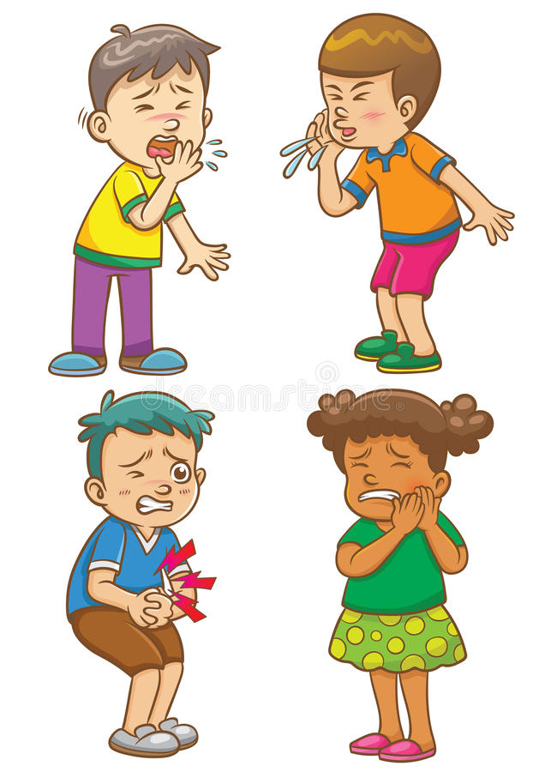
علوم الصفّ الرابع - الوحدة الثالثة صحة الانسان
الفصل الرابع- الأمراض و العدوى
العدوى
الدرس الثاني
الفكرة العامة
ما العدوى

Slide 3
علوم الصفّ الرابع - الوحدة الثالثة صحة الانسان
الفصل الرابع- الأمراض و العدوى
العدوى
الدرس الثاني
الأهداف التعليمية ومخرجات التعلم
الأهداف
يوضح ما المقصود بالعدوى.
1
يوضح طرق انتقال الأمراض إلى أجسامنا.
2
يستنتج أهمية النظافة في منع انتشار المرض.
3
يقارن بين المناعة الطبيعية والمناعة الاصطناعية.
4
يوضح المقصود بالناقل الحيوي .
5
يذكر أمثلة على النواقل الحيوية.
6
يشرح دور خلايا الدم البيضاء في الجسم .
7
يوضح وسائل الدفاع الطبيعية الموجودة في الجسم ضد الأمراض
8
يوضح اهمية التطعيم .
9

Slide 4
علوم الصفّ الرابع - الوحدة الثالثة صحة الانسان
الفصل الرابع- الأمراض و العدوى
العدوى
الدرس الثاني
الدرس
مفردات
انتقال المرض من المخلوق الحي المصاب إلى المخلوق الحي السليم
العدوى
مخلوقات حية ناقلة للمرض
الناقل الحيوي
هي قدرة الجسم على التصدي لمسببات الأمراض
المناعة
خلايا مسؤولة عن حماية الجسم ومحاربة الأمراض والجراثيم داخل أجسامنا
خلايا الدم البيضاء
مناعة طبيعية ضد الامراض عن طريق الحقن أو تناول اللقاح عن طريق الفم
التطعيم

Slide 5
علوم الصفّ الرابع - الوحدة الثالثة صحة الانسان
الفصل الرابع- الأمراض و العدوى
العدوى
الدرس الثاني
أنظر و أتساءل
الحشرات و الحيوانات تعد أحد النواقل الحيوية للمرض
سم بعض الحشرات أو الحيوانات التي يمكن أن تنقل الأمراض
الكلاب
القطط
البعوض
الذباب

Slide 6
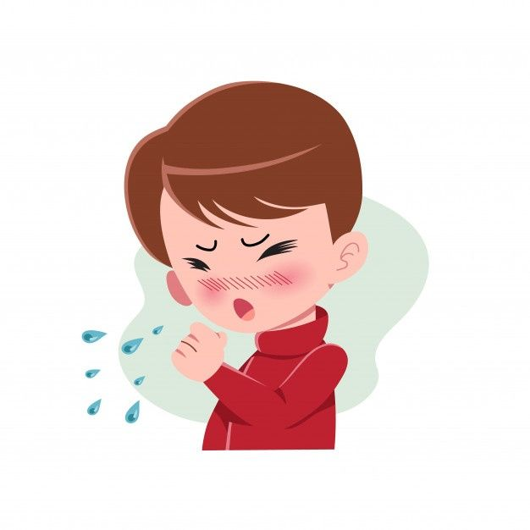
علوم الصفّ الرابع - الوحدة الثالثة صحة الانسان
الفصل الرابع- الأمراض و العدوى
العدوى
الدرس الثاني
العدوى
العدوى هي انتقال المرض من المخلوق الحي المصاب إلى المخلوق الحي السليم
ويحدث الانتقال بصور مختلفة حسب نوع السبب والمرض والبيئة التي يتكاثر فيها.

Slide 7
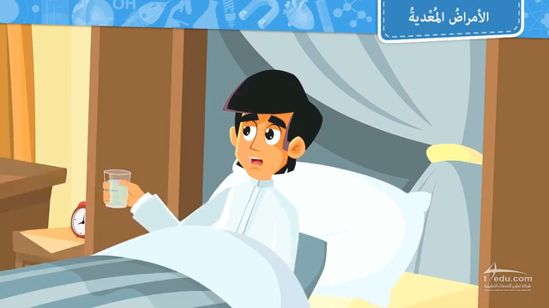

علوم الصفّ الرابع - الوحدة الثالثة صحة الانسان
الفصل الرابع- الأمراض و العدوى
العدوى
الدرس الثاني
شاهد الفيديو التالي

Slide 8
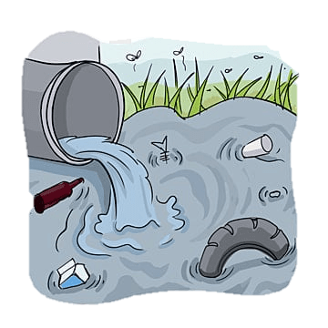

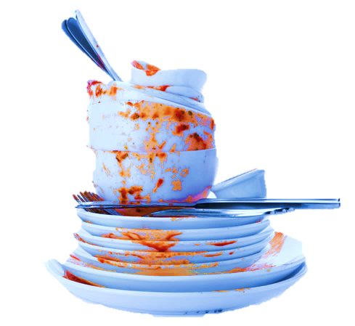
علوم الصفّ الرابع - الوحدة الثالثة صحة الانسان
الفصل الرابع- الأمراض و العدوى
العدوى
الدرس الثاني
تنتقل الأمراض المعدية عن طريق
نواقل المرض
أو استخدام الأدوات الملوثة
أو من خلال الماء أو الهواء أو الطعام
الاتصال المباشر بالمخلوق الحي المصاب

Slide 9
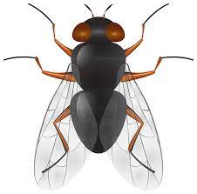
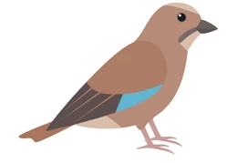
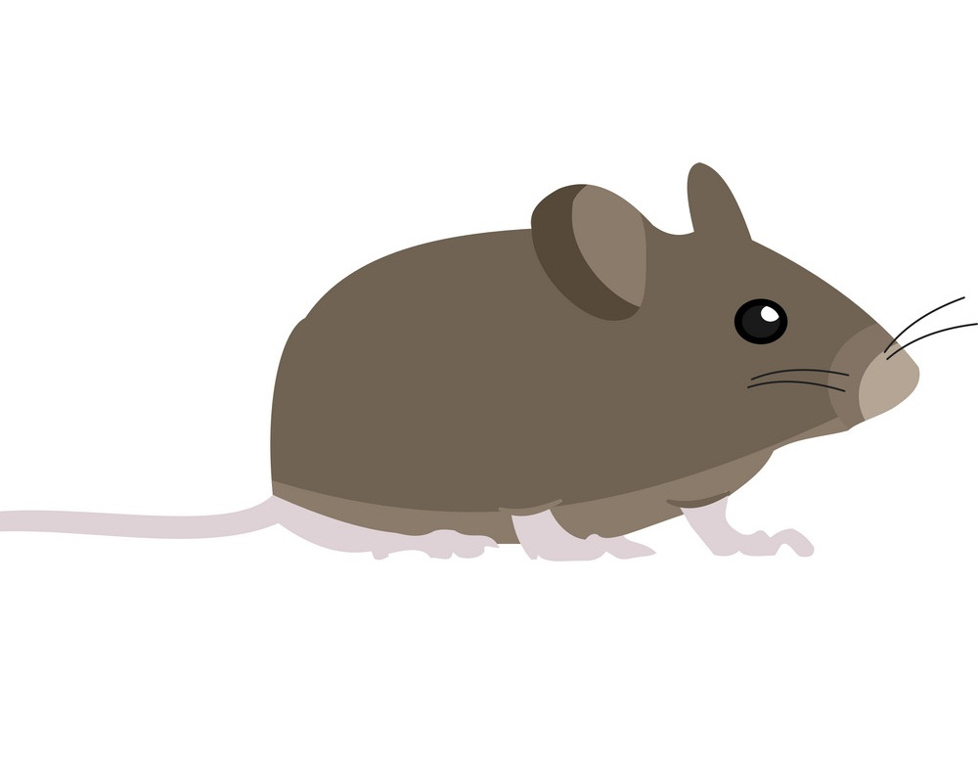
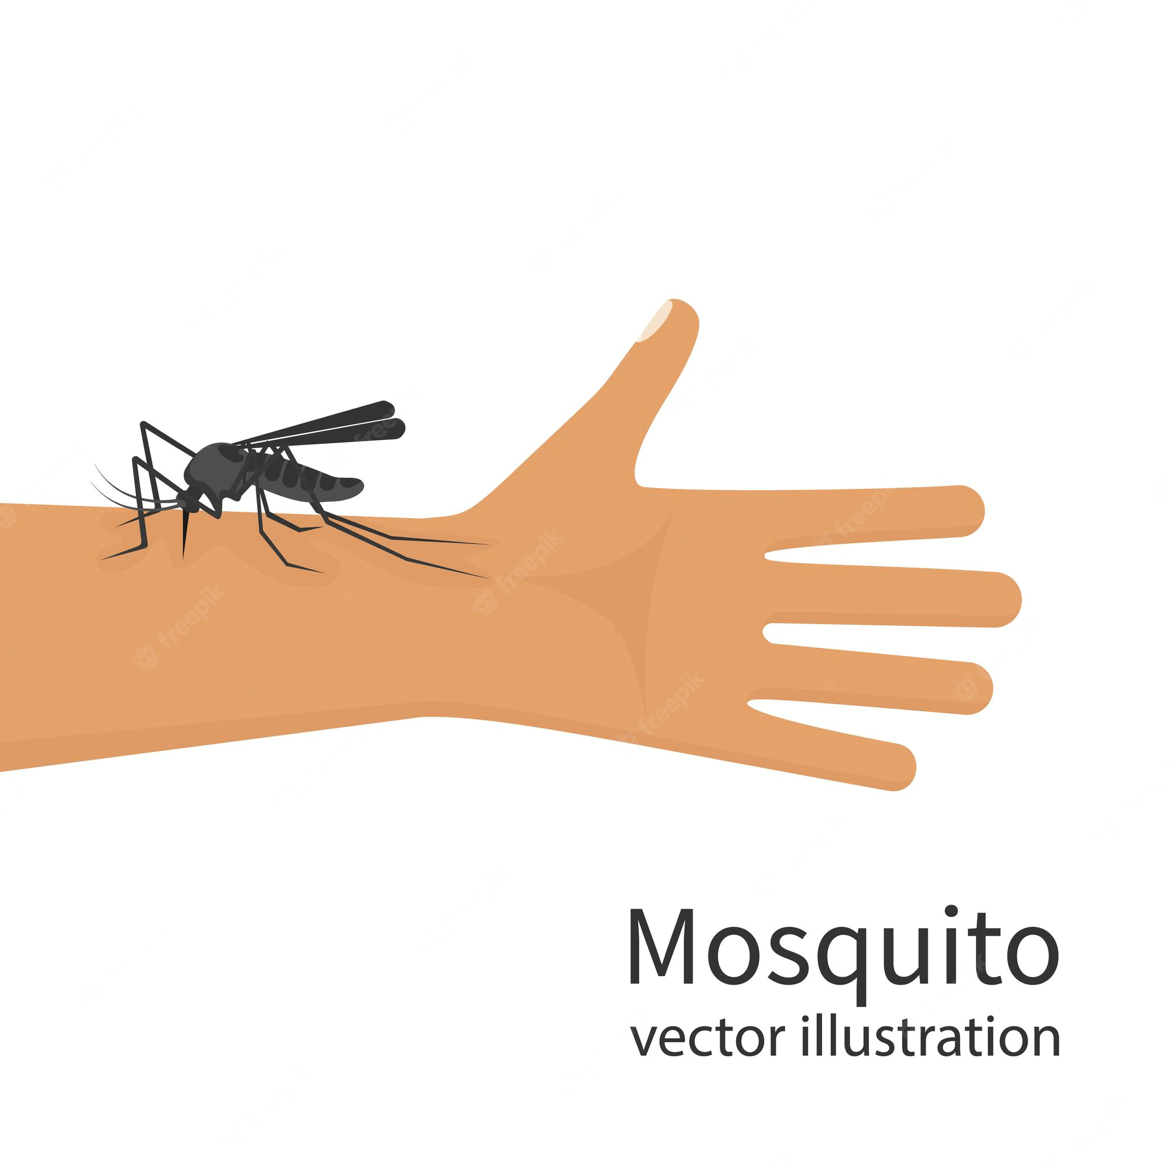
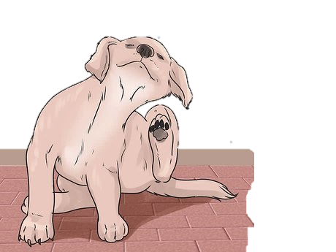
علوم الصفّ الرابع - الوحدة الثالثة صحة الانسان
الفصل الرابع- الأمراض و العدوى
العدوى
الدرس الثاني
تنتقل الأمراض المعدية عن طريق
نواقل المرض
الاتصال بالمخلوقات الحية الحاملة للمرض أو ما يعرف بالناقل الحيوي
مخلوقات حية حاملة للمرض
الناقل الحيوي
والذباب
والبعوض
والطيور
والفئران
كالكلاب

Slide 10
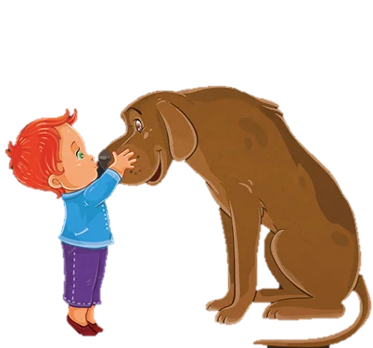
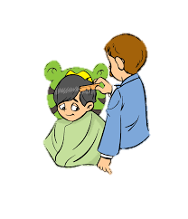
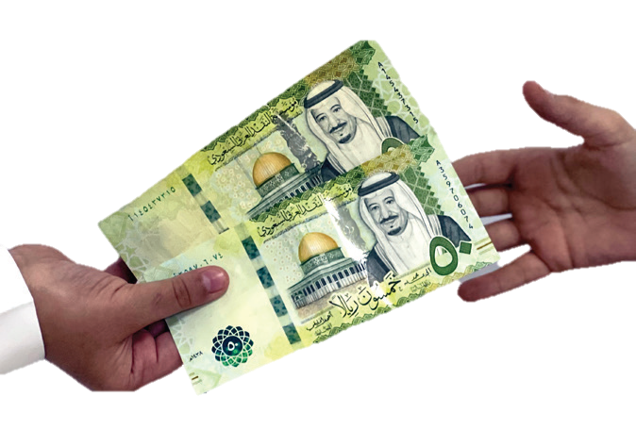
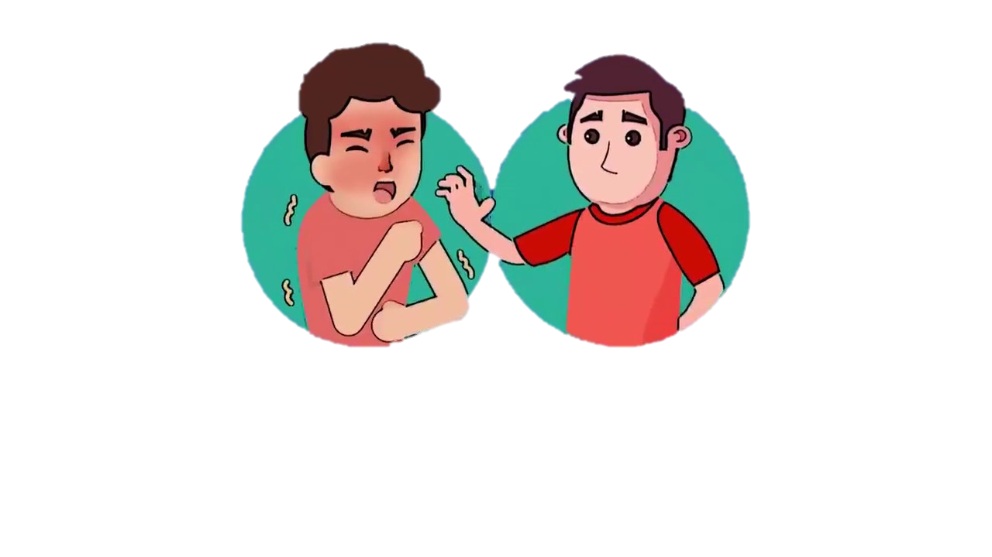

علوم الصفّ الرابع - الوحدة الثالثة صحة الانسان
الفصل الرابع- الأمراض و العدوى
العدوى
الدرس الثاني
طرق انتقال العدوى
لمس أو استخدام الأدوات أو الأغراض المتسخة
الاتصال بالمخلوقات الحية المصابة
الاتصال المباشر مع المصابين بالعدوى

Slide 11
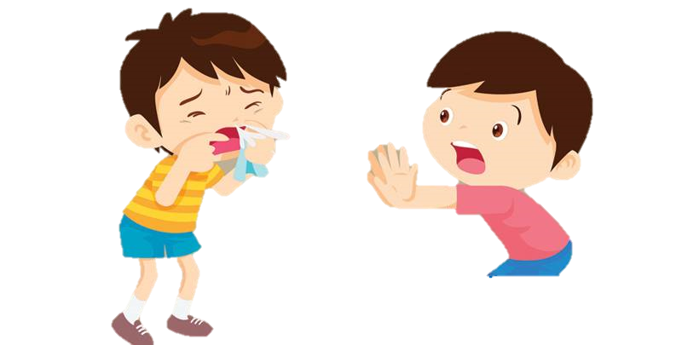
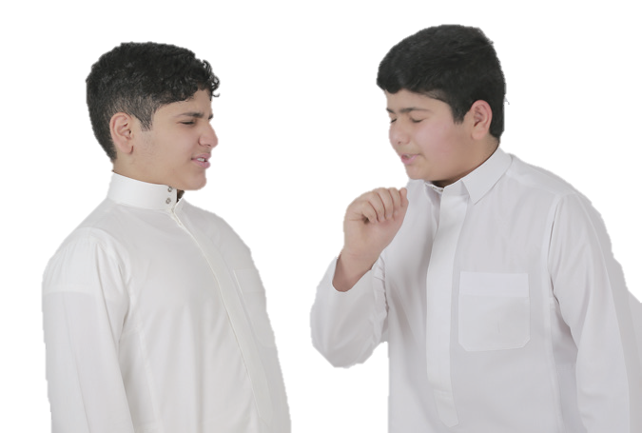
علوم الصفّ الرابع - الوحدة الثالثة صحة الانسان
الفصل الرابع- الأمراض و العدوى
العدوى
الدرس الثاني
طرق انتقال العدوى
إذ ينتقل الرذاذ في الهواء لمسافات
السعال أو العطاس
وعندما يسعل أو يعطس الشخص المصاب يمكن أن تصل مسببات الأمراض إلى عين أو أنف أو فم الشخص المقابل وتسبب له العدوى.

Slide 12

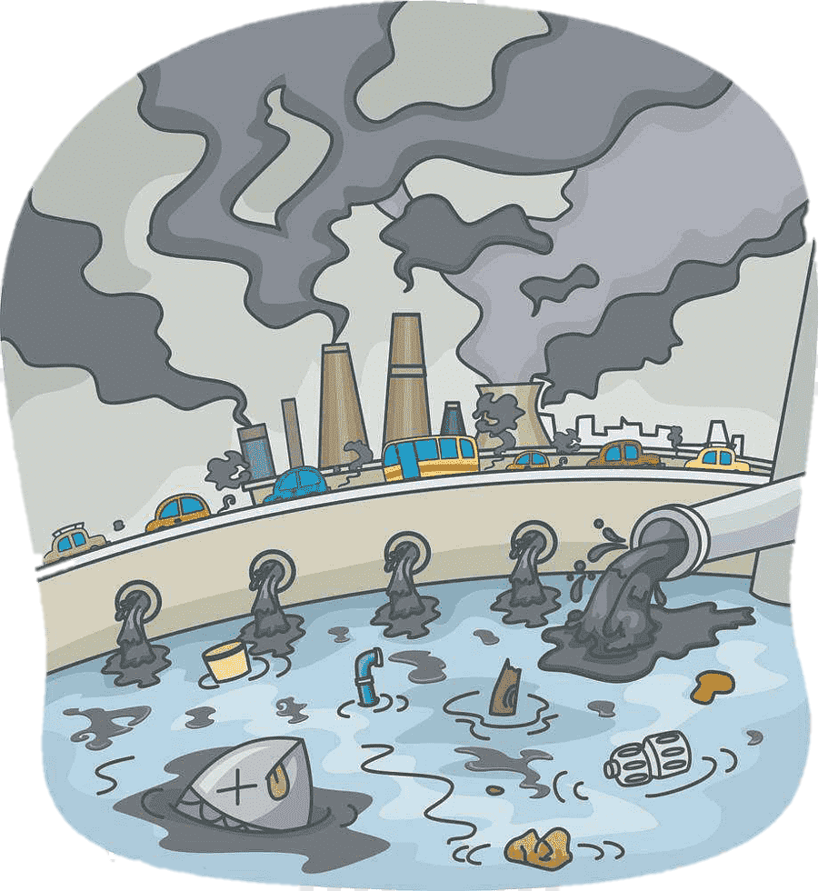
علوم الصفّ الرابع - الوحدة الثالثة صحة الانسان
الفصل الرابع- الأمراض و العدوى
العدوى
الدرس الثاني
طرق انتقال العدوى
تناول الأطعمة المكشوفة.
أو شرب المياه الملوثة بمسببات الأمراض.
فذلك يؤدي إلى إصابة الجسم بالأمراض وربما الخطيرة منها.

Slide 13
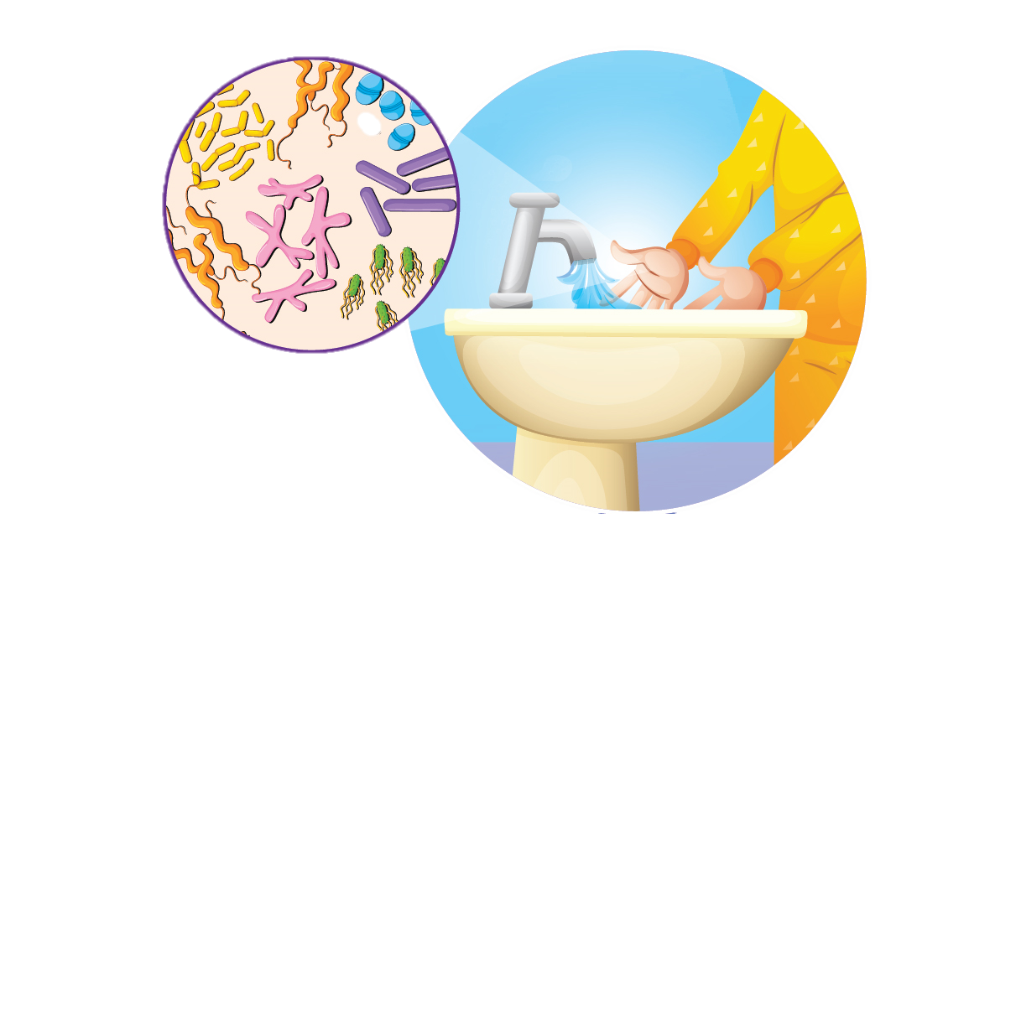
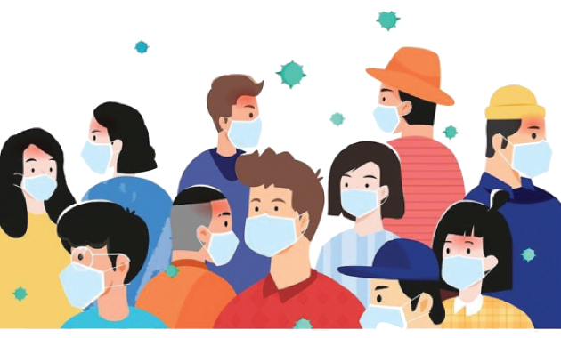
علوم الصفّ الرابع - الوحدة الثالثة صحة الانسان
الفصل الرابع- الأمراض و العدوى
العدوى
الدرس الثاني
أختبر نفسي
كيف تُسهم النظافة في منع انتشار المرض .
أستنتج
النظافة تقتل مسببات الأمراض و بذلك تمنع انتشار المرض
لماذا ينصح بأخذ احتياطات أكثر عند ارتياد الاماكن المزدحمة
التفكير الناقد
لأن بعض الأمراض معدية تنتقل عبر الهواء و لمسافات
وقد تصل إلى الشخص السليم و تسبب له العدوى

Slide 14
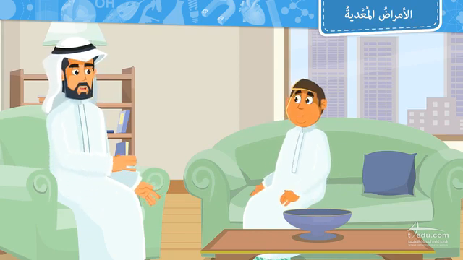
علوم الصفّ الرابع - الوحدة الثالثة صحة الانسان
الفصل الرابع- الأمراض و العدوى
العدوى
الدرس الثاني
شاهد الفيديو التالي

Slide 15
علوم الصفّ الرابع - الوحدة الثالثة صحة الانسان
الفصل الرابع- الأمراض و العدوى
العدوى
الدرس الثاني
تقويم تكويني
أجب عن الأسئلة التالية

Slide 16
علوم الصفّ الرابع - الوحدة الثالثة صحة الانسان
الفصل الرابع- الأمراض و العدوى
العدوى
الدرس الثاني
تسمى الحالة التي يتم فيها انتقال المرض من المخلوق الحي المصاب إلى المخلوق الحي السليم بالعدوى
صواب
خطأ
Notes:
يوزع هذا العرض مجانًا
تصميم قناة البوربوينت الإسلامي
youtube.com/c/IslamicPowerPoint

Slide 17
علوم الصفّ الرابع - الوحدة الثالثة صحة الانسان
الفصل الرابع- الأمراض و العدوى
العدوى
الدرس الثاني
الاتصال بالمخلوقات الحيوية الحاملة للمرض يعرف بالناقل غير حيوي .
صواب
خطأ
Notes:
يوزع هذا العرض مجانًا
تصميم قناة البوربوينت الإسلامي
youtube.com/c/IslamicPowerPoint

Slide 18
علوم الصفّ الرابع - الوحدة الثالثة صحة الانسان
الفصل الرابع- الأمراض و العدوى
العدوى
الدرس الثاني
تُسهم النظافة في منع انتشار المرض .
صواب
خطأ
Notes:
يوزع هذا العرض مجانًا
تصميم قناة البوربوينت الإسلامي
youtube.com/c/IslamicPowerPoint

Slide 19
علوم الصفّ الرابع - الوحدة الثالثة صحة الانسان
الفصل الرابع- الأمراض و العدوى
العدوى
الدرس الثاني
تُعد الكلابُ والفئرانُ والطيورُ والبعوضُ أمثلة على :
مسببات أمراض
نواقل حيوية
نواقل غير حيوية
Notes:
يوزع هذا العرض مجانًا
تصميم قناة البوربوينت الإسلامي
youtube.com/c/IslamicPowerPoint

Slide 20
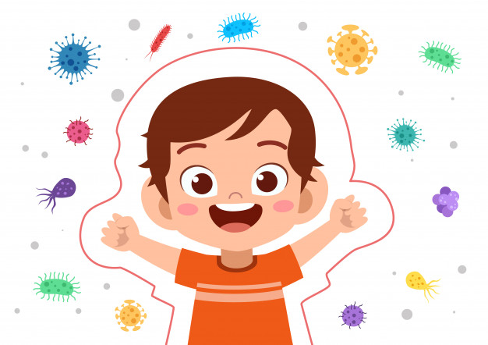
علوم الصفّ الرابع - الوحدة الثالثة صحة الانسان
الفصل الرابع- الأمراض و العدوى
العدوى
الدرس الثاني
كيف نحمي أنفسنا من الأمراض؟

Slide 21
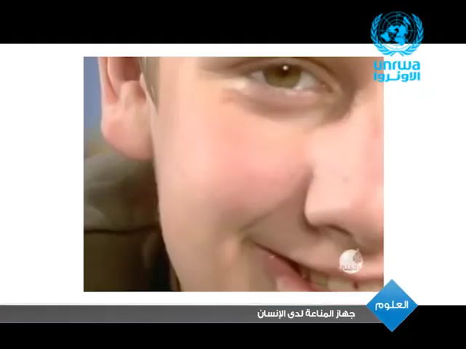
علوم الصفّ الرابع - الوحدة الثالثة صحة الانسان
الفصل الرابع- الأمراض و العدوى
كيف نحمي أنفسنا من الأمراض؟
العدوى
الدرس الثاني
شاهد الفيديو التالي

Slide 22
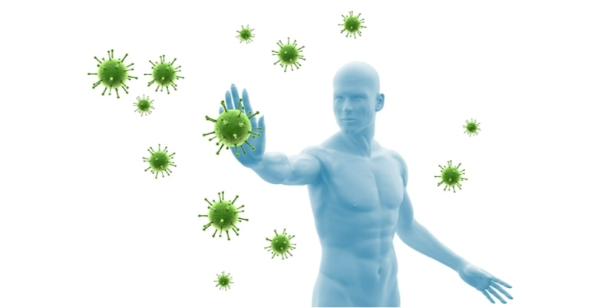
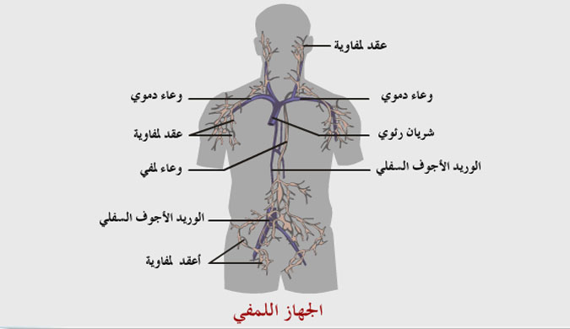
علوم الصفّ الرابع - الوحدة الثالثة صحة الانسان
الفصل الرابع- الأمراض و العدوى
العدوى
الدرس الثاني
كيف نحمي أنفسنا من الأمراض؟
لحماية أجسامنا من الأمراض لابد من تقوية مناعتها
المناعة:
هي قدرة الجسم على التصدي لمسببات الأمراض
والمناعة إما أن تكون طبيعية أو مناعة اصطناعية
فالجهاز المناعي في أجسامنا يستطيع
التعرف على أعداد لا تحصى من المسببات

Slide 23
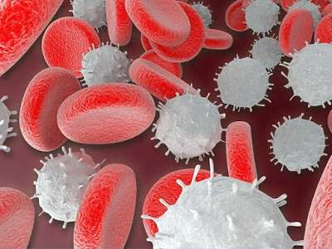
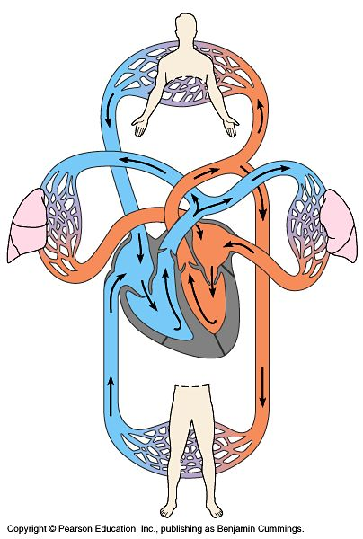
علوم الصفّ الرابع - الوحدة الثالثة صحة الانسان
الفصل الرابع- الأمراض و العدوى
العدوى
الدرس الثاني
كيف نحمي أنفسنا من الأمراض؟
تقوم خلايا الدم البيضاء بمهاجمة المسببات والقضاء عليها،
وتعد خلايا الدم البيضاء هي الخلايا المسؤولة عن حماية الجسم
ومحاربة الأمراض والجراثيم داخل أجسامنا
يحتوي جهاز الدوران على خلايا الدم البيضاء.
تتجول باستمرار في الجسم بحثا عن مسببات الأمراض لمحاربتها.

Slide 24
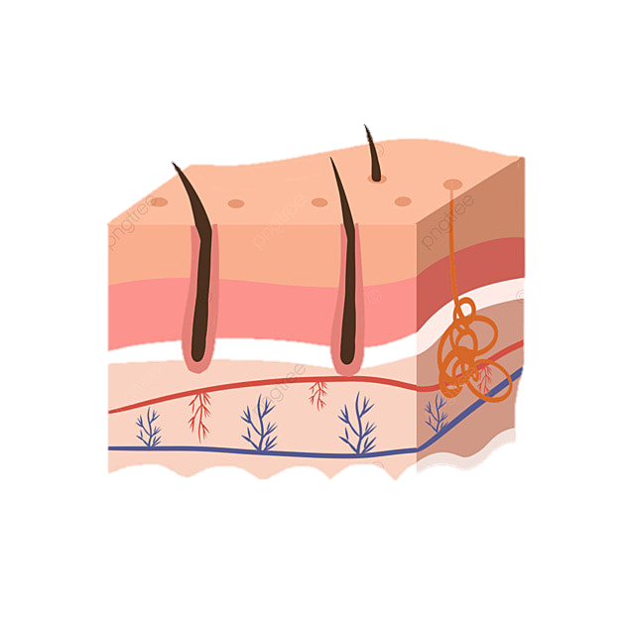
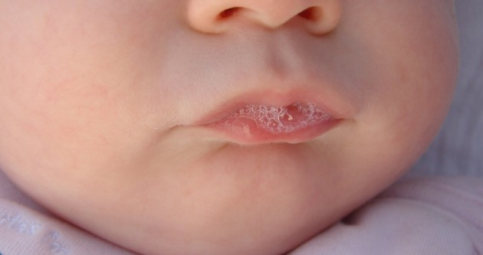
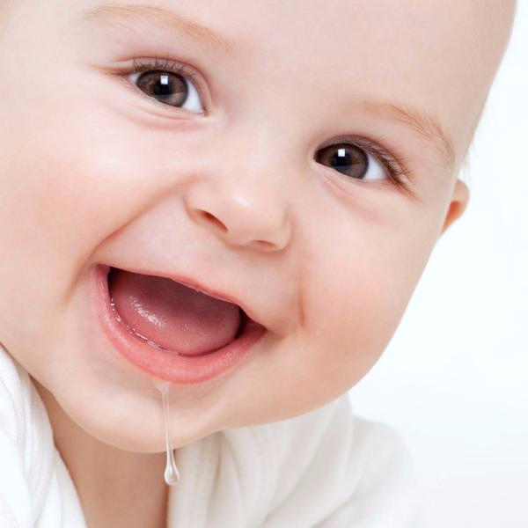
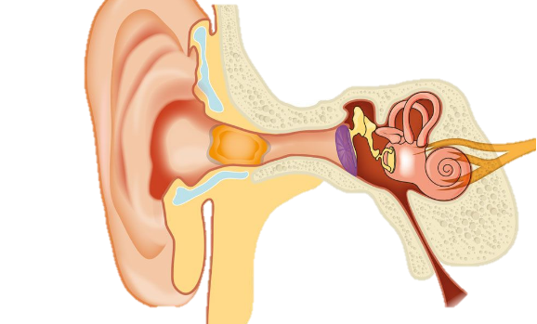

علوم الصفّ الرابع - الوحدة الثالثة صحة الانسان
الفصل الرابع- الأمراض و العدوى
العدوى
الدرس الثاني
كيف نحمي أنفسنا من الأمراض؟
بينما يعد الجلد خط الدفاع الأول عن الجسم،
وكذلك الإفرازات المختلفة مثل
اللعاب والعصارة المعدية.
مخاط الأنف وشمع الأذن
الدمع

Slide 25

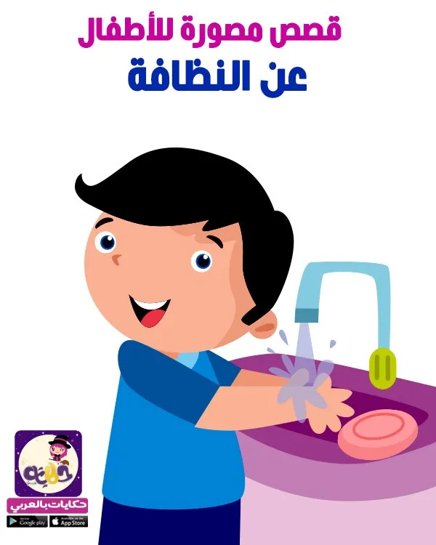
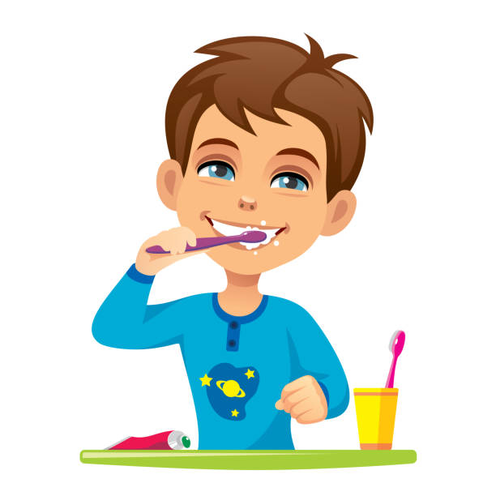
علوم الصفّ الرابع - الوحدة الثالثة صحة الانسان
الفصل الرابع- الأمراض و العدوى
العدوى
الدرس الثاني
كيف نحمي أنفسنا من الأمراض؟
ويمكن تقوية مناعتنا باتباع العادات الصحية للمحافظة على صحة أجسامنا.

Slide 26
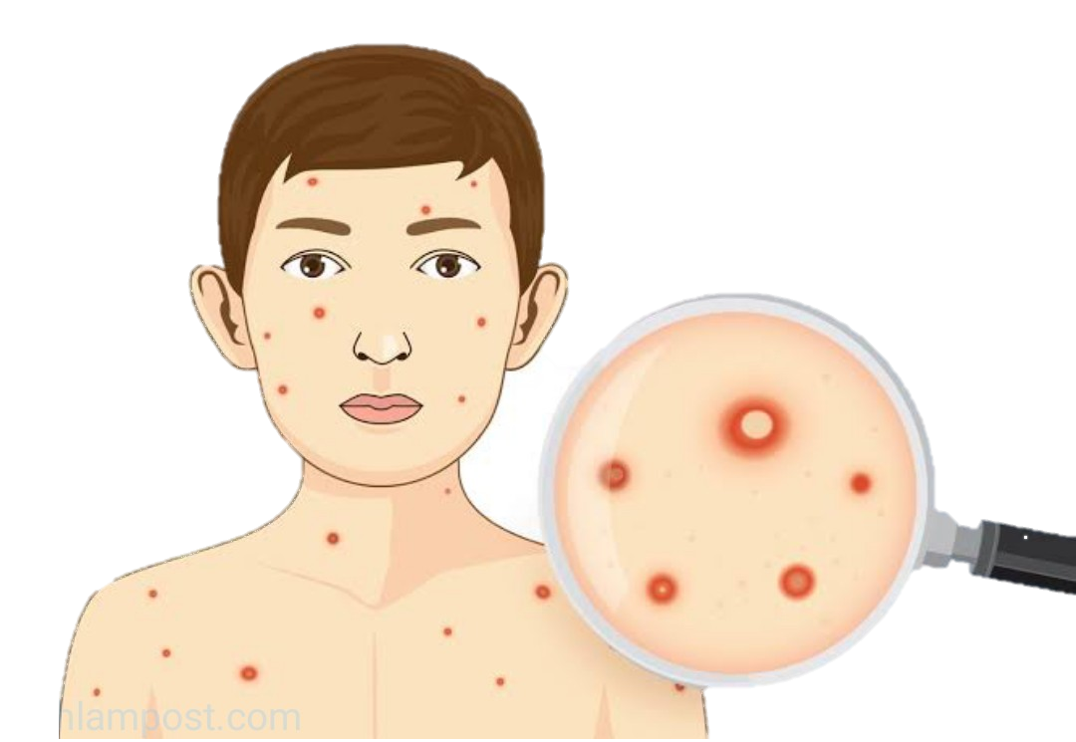
علوم الصفّ الرابع - الوحدة الثالثة صحة الانسان
الفصل الرابع- الأمراض و العدوى
العدوى
الدرس الثاني
كيف نحمي أنفسنا من الأمراض؟
المناعة الطبيعية،
تتمثل في استجابة مناعية سريعة تقوم بإنتاج الأجسام المضادة التي تساهم في محاربة مسببات الأمراض.
تدوم المناعة الطبيعية طويلا لذلك تجد أنك لا تصاب بأمراض معينة أكثر من مرة كجدري الماء.
الجدري المائي مرض فيروسي من أعراضه حمى شديدة و طفح جلدي يتكون من بقع حمراء أو بثور

Slide 27
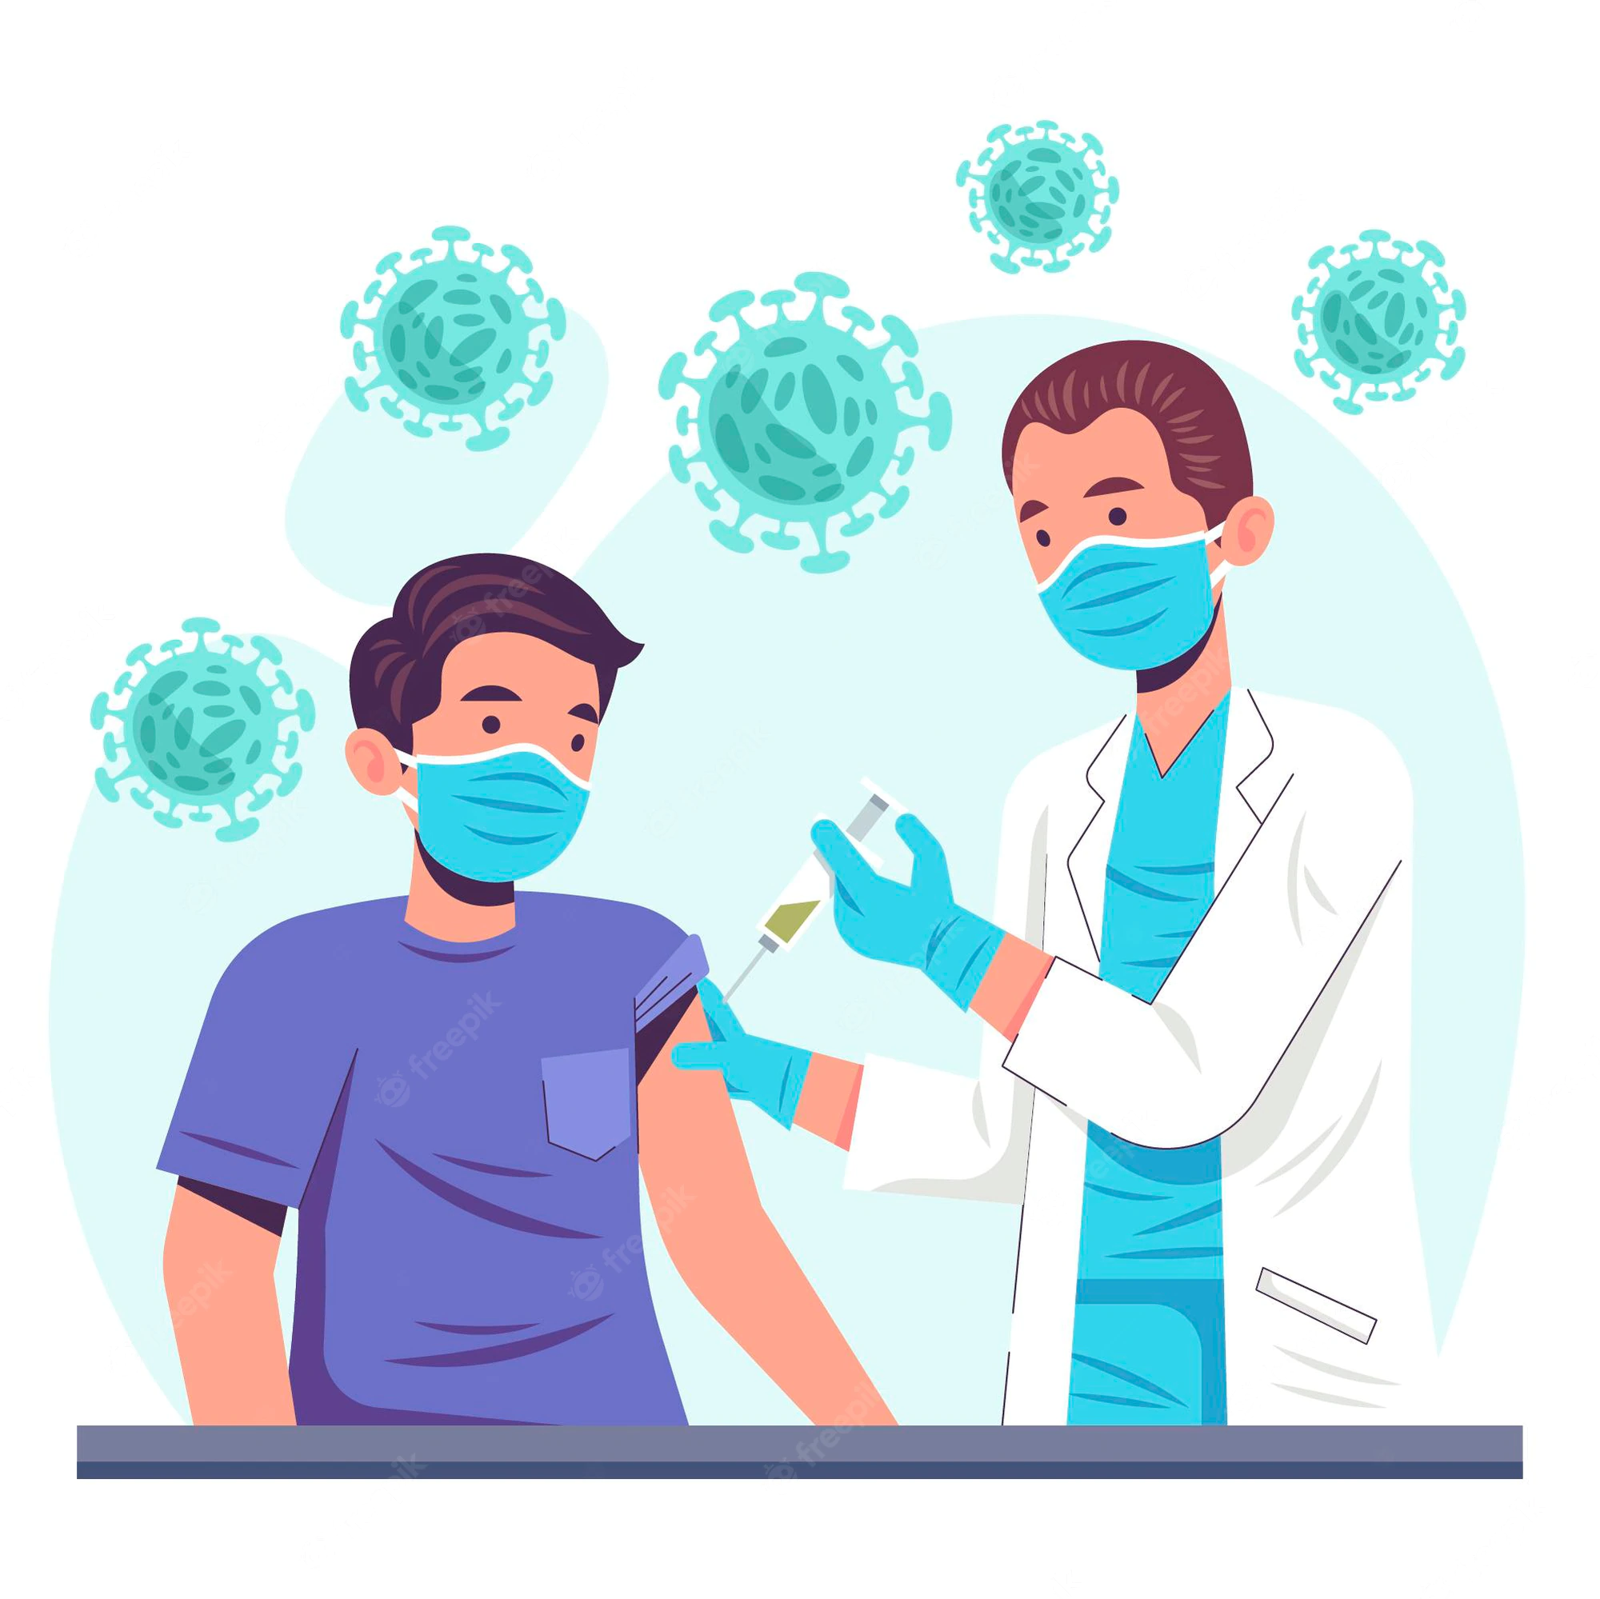
علوم الصفّ الرابع - الوحدة الثالثة صحة الانسان
الفصل الرابع- الأمراض و العدوى
العدوى
الدرس الثاني
كيف نحمي أنفسنا من الأمراض؟
المناعة الاصطناعية،
تتكون المناعة الاصطناعية عن طريق التطعيم وأخذ اللقاحات،
وهذه المناعة قد تدوم مدة قصيرة
فيحتاج الإنسان إلى أخذ اللقاح أكثر من مرة،
وقد تدوم مدة طويلة وقد يبقى بعضها مدى الحياة.
لذا نحتاج إلى التطعيم لتطوير جهازنا المناعي. وحماية أجسامنا من الأمراض.

Slide 28
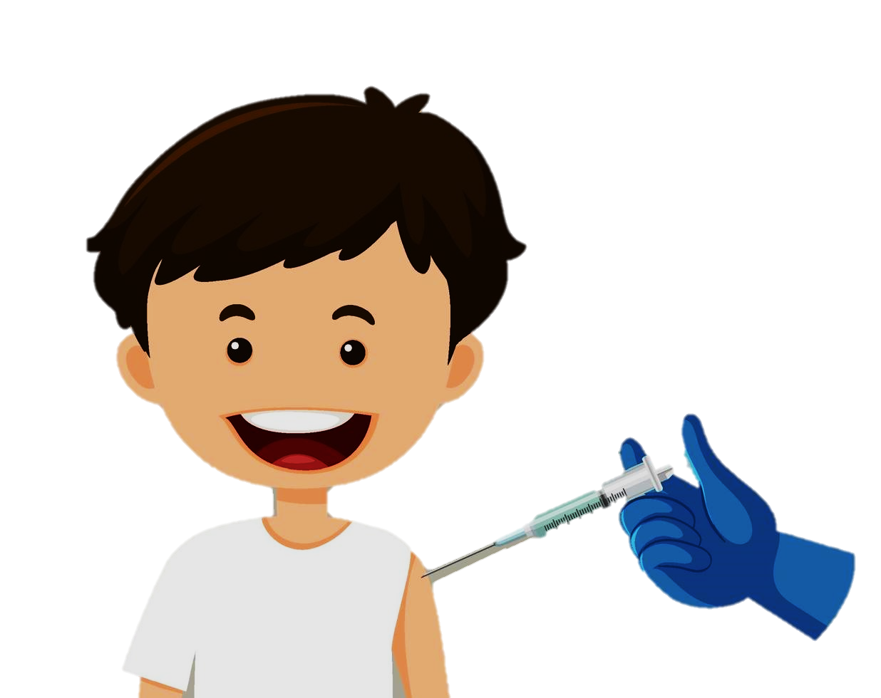
علوم الصفّ الرابع - الوحدة الثالثة صحة الانسان
الفصل الرابع- الأمراض و العدوى
العدوى
الدرس الثاني
أختبر نفسي
ما الفرق بين المناعة الطبيعية و المناعة الاصطناعية
أستنتج
المناعة الاصطناعية
المناعة الطبيعية،
تتكون المناعة الاصطناعية عن طريق التطعيم وأخذ اللقاحات و تدوم مدة قصيرة
استجابة مناعية سريعة تقوم بإنتاج الأجسام المضادة التي تساهم في محاربة مسببات الأمراض تدوم طويلا
التفكير الناقد
لماذا من الضروري أن يكمل الطفل جميع جرعات التطعيم المقررة من وزارة الصحة
لتطوير جهاز المناعة لدى الأطفال وحماية أجسامهم من الأمراض

Slide 29
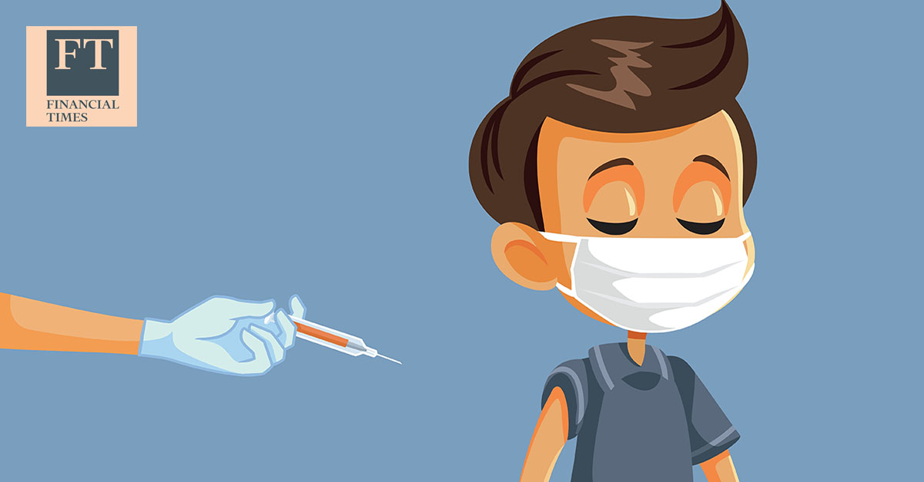
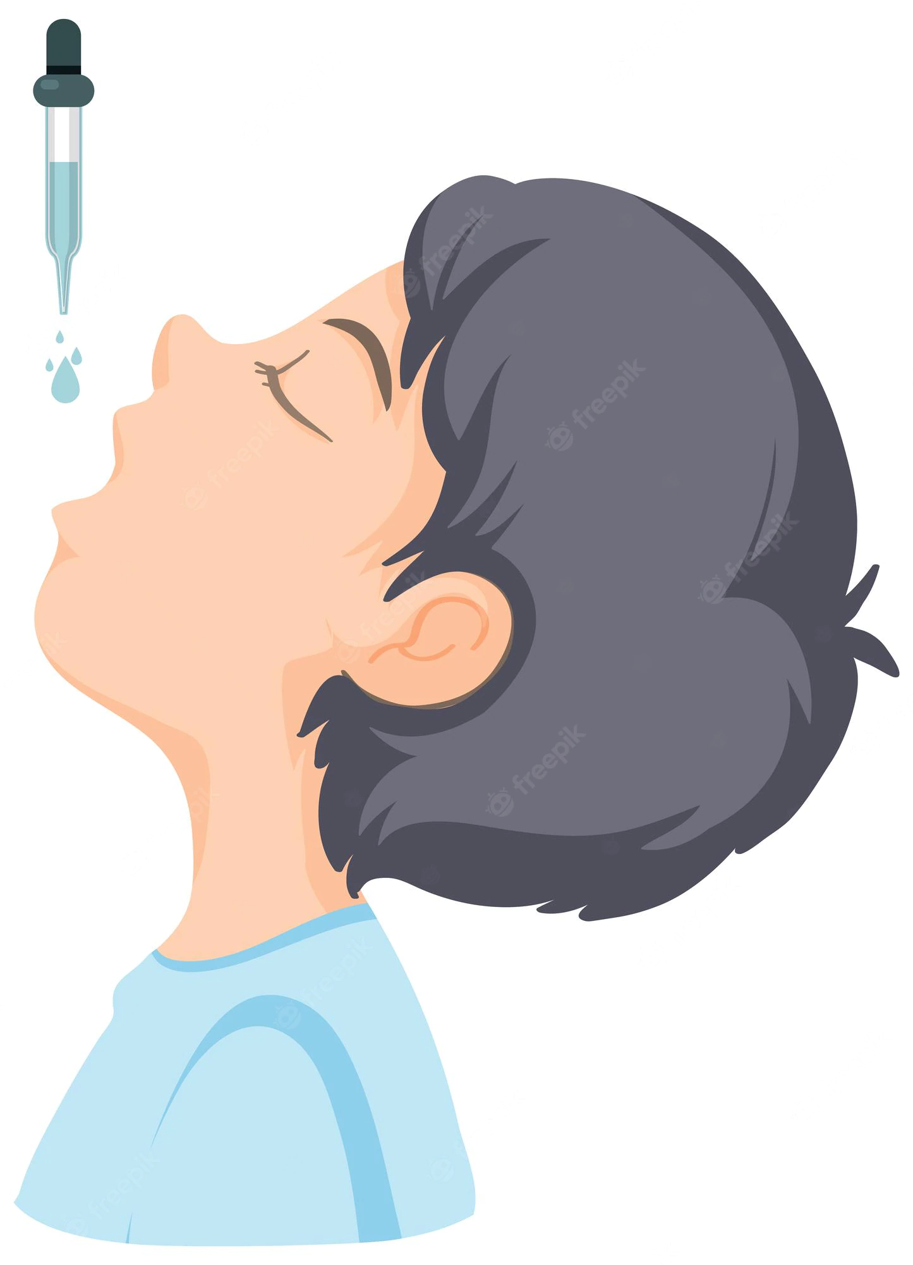
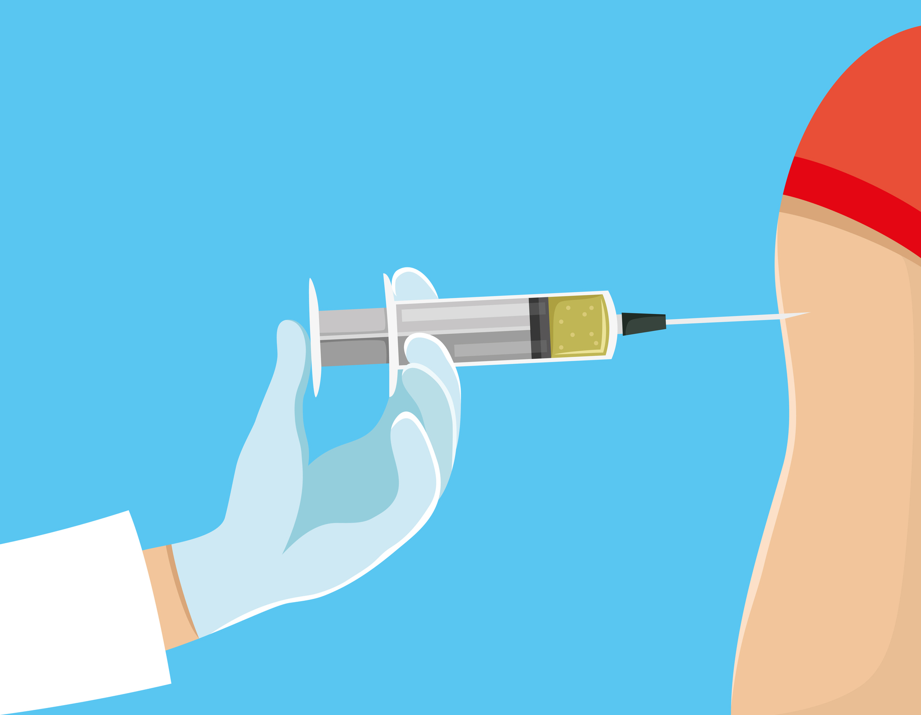
علوم الصفّ الرابع - الوحدة الثالثة صحة الانسان
الفصل الرابع- الأمراض و العدوى
العدوى
الدرس الثاني
كيف نحمي أنفسنا من الأمراض؟
التطعيم
التطعيم الطريقة الأخرى لتكوين المناعة الطبيعية ضد الامراض هي الحصول على الطعم
يمكن الحصول عليه بالحقن أو تناول اللقاح عن طريق الفم .
يتكون الطعم من أجسام تمنحك مناعة طبيعية ضد مرض معين

Slide 30
علوم الصفّ الرابع - الوحدة الثالثة صحة الانسان
الفصل الرابع- الأمراض و العدوى
العدوى
الدرس الثاني
تقويم تكويني
أجب عن الأسئلة التالية

Slide 31
علوم الصفّ الرابع - الوحدة الثالثة صحة الانسان
الفصل الرابع- الأمراض و العدوى
العدوى
الدرس الثاني
الخلايا المسؤولة عن حماية الجسم ومحاربة الأمراض والجراثيم داخل أجسامنا :
خلايا الدم البيضاء
خلايا الدم الحمراء
خلايا العظام
Notes:
يوزع هذا العرض مجانًا
تصميم قناة البوربوينت الإسلامي
youtube.com/c/IslamicPowerPoint

Slide 32
علوم الصفّ الرابع - الوحدة الثالثة صحة الانسان
الفصل الرابع- الأمراض و العدوى
العدوى
الدرس الثاني
تنتقل الأمراض المعدية عن طريق التطعيم وأخذ اللقاح .
صواب
خطأ
Notes:
يوزع هذا العرض مجانًا
تصميم قناة البوربوينت الإسلامي
youtube.com/c/IslamicPowerPoint

Slide 33
علوم الصفّ الرابع - الوحدة الثالثة صحة الانسان
الفصل الرابع- الأمراض و العدوى
العدوى
الدرس الثاني
انتهى الدرس

Slide 34
علوم الصفّ الرابع - الوحدة الثالثة صحة الانسان
الفصل الرابع- الأمراض و العدوى
العدوى
الدرس الثاني

Slide 35
من اعداد أ. يوسف سليمان البلوي

